Slide 1
PHÒNG GIÁO DỤC VÀ ĐÀO TẠO QUẬN LONG BIÊN
TRƯỜNG TIỂU HỌC NGỌC LÂM
Tiết 3
Chính tả

Slide 2

- Nghe - viết đúng chính tả một đoạn ngắn trong bài: Chiếc rễ đa tròn
Yêu cầu cần đạt
- Biết viết đúng tên riêng của người.
- Làm đúng bài tập phân biệt vần dễ lẫn: iu/ ưu

Slide 3

KHỞI ĐỘNG

Slide 4
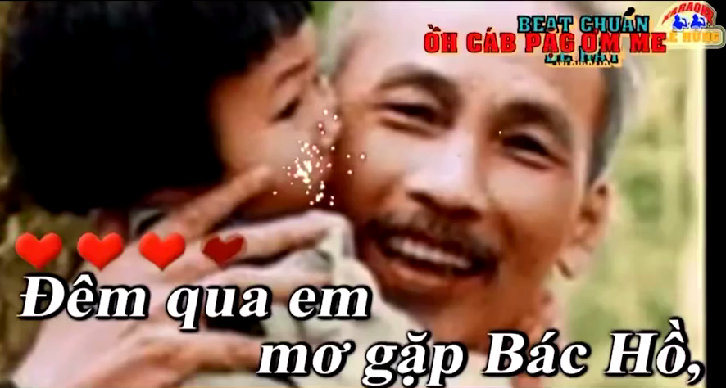

Slide 5


Nghe - viết
Chiếc ǟễ đa tròn
Nhiều năm sau, chiếc ǟễ đã lớn và thành
cây đa con có vòng lá tròn. Thiếu nhi vào thăm
vườn Bác, em nào cũng thích chΠ trò chui qua
chui lại vòng lá ấy. Lúc đó, mĊ ngưƟ mƞ hiểu
vì sao Bác cho trồng chiếc ǟễ đa thành hình
tròn như thế.
Bài chính tả có những chữ nào viết hoa? Vì sao?

Slide 6
Nghe - viết
Chiếc ǟễ đa tròn
Nhiều năm sau, chiếc ǟễ đã lớn và thành
cây đa con có vòng lá tròn. Thiếu nhi vào thăm
vườn Bác, em nào cũng thích chΠ trò chui qua
chui lại vòng lá ấy. Lúc đó, mĊ ngưƟ mƞ hiểu
vì sao Bác cho trồng chiếc ǟễ đa thành hình
tròn như thế.
Các từ dễ viết sai
chiếc rễ
trồng
hình tròn

Slide 7

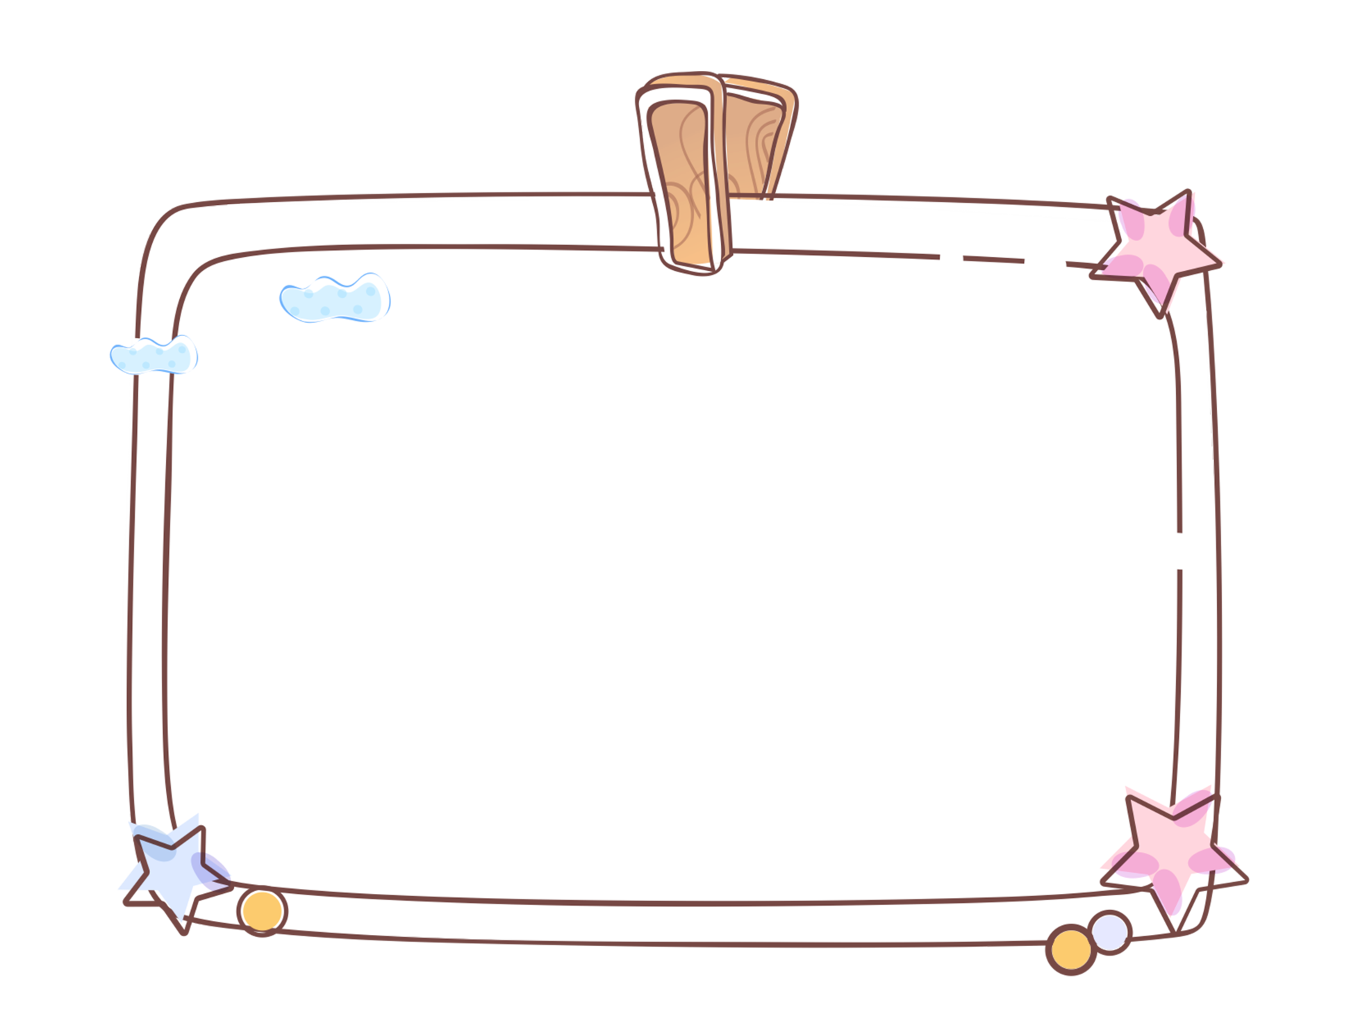
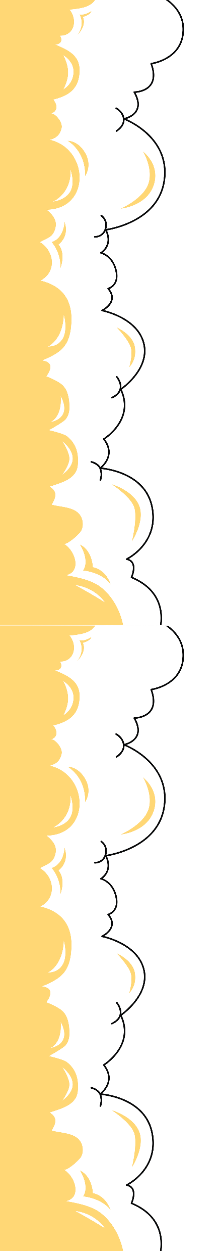

VIẾT BÀI

Slide 8
Nghe - viết
Chiếc ǟễ đa tròn
Nhiều năm sau, chiếc ǟễ đã lớn và thành
cây đa con có vòng lá tròn. Thiếu nhi vào thăm
vườn Bác, em nào cũng thích chΠ trò chui qua
chui lại vòng lá ấy. Lúc đó, mĊ ngưƟ mƞ hiểu
vì sao Bác cho trồng chiếc ǟễ đa thành hình
tròn như thế.

Slide 9



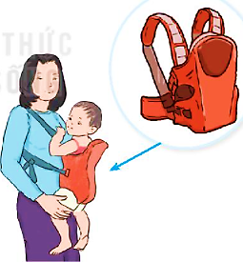

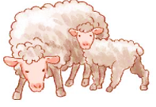
Viết vào vở tên của 2 nhân vật được nói đến trong chủ điểm Con người Việt Nam.
→ Mai An Tiêm, Trần Quốc Toản
Chọn a hoặc b
a. Tìm từ ngữ có tiếng chứa iu hoặc ưu.
Xe cứu thương
Con cừu
Cái địu

Slide 10
Chọn a hoặc b
b. Chọn im hoặc iêm thay cho ô vuông.
đàn chim
quả hồng xiêm
đứng nghiêm
màu tím

Slide 11
- Nghe - viết đúng chính tả một đoạn ngắn trong bài: Chiếc rễ đa tròn
Yêu cầu cần đạt
- Biết viết đúng tên riêng của người.
- Làm đúng bài tập phân biệt vần dễ lẫn: iu/ ưu

